Slide 1
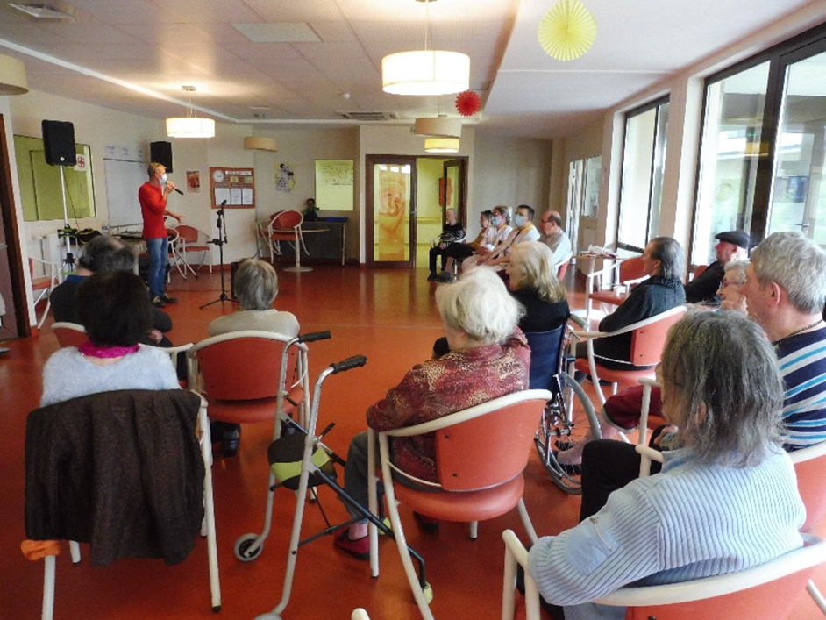
La Vie Quotidienne
à La Roseraie
Mai 2021
Le 27 mai, Thierry Casseron est venu mettre de l’ambiance au RDC pour un après-midi dansant très apprécié des résidents.

Slide 2
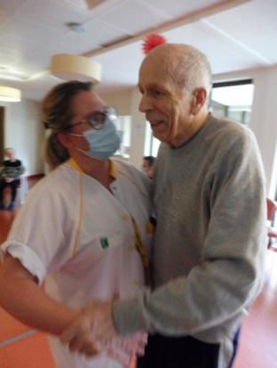
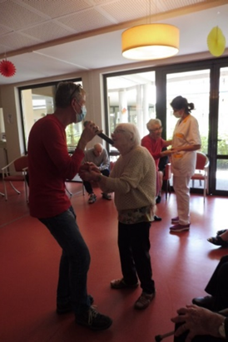

Slide 3
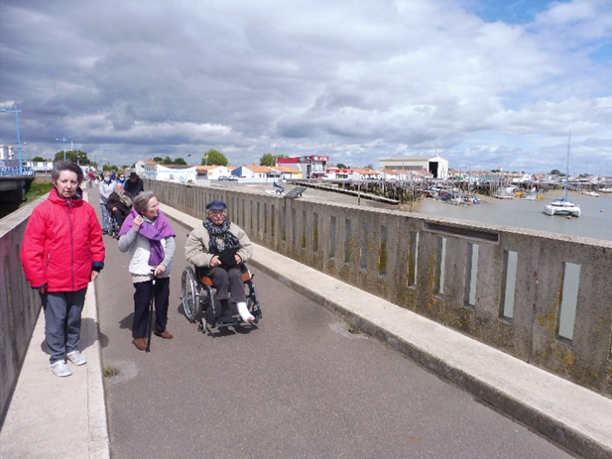
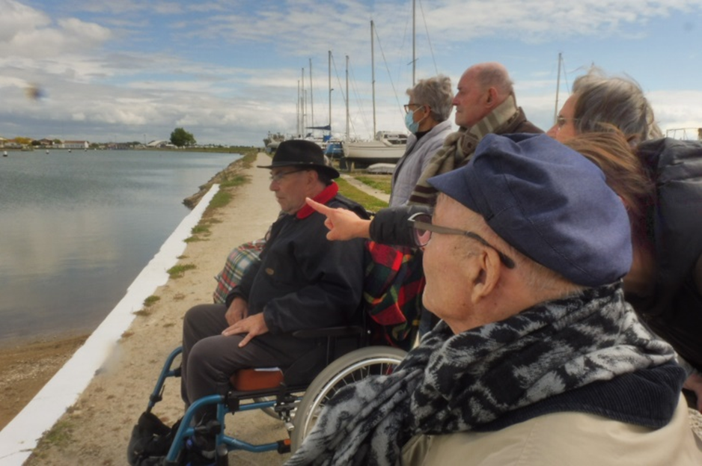
Le 18 mai, nous sommes allés voir les bateaux sur le port de l’Aiguillon sur Mer. L’occasion pour six résidents de se rappeler des souvenirs et de profiter de l’air iodé de la mer.

Slide 4
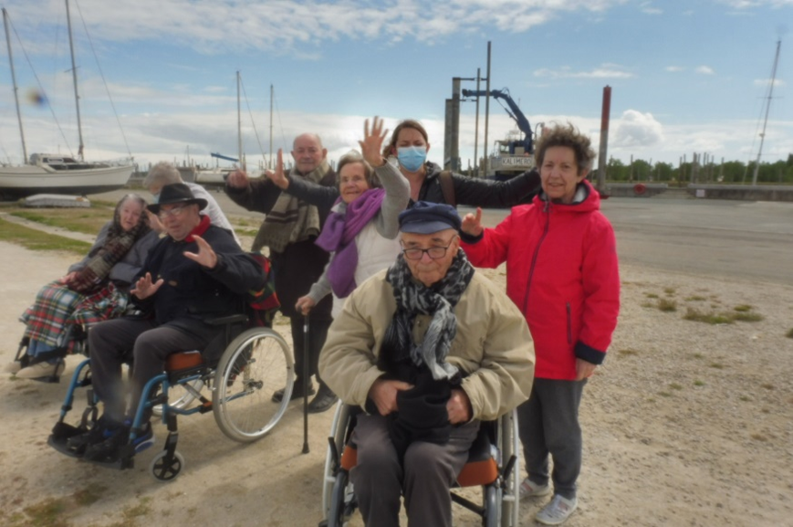

Slide 5
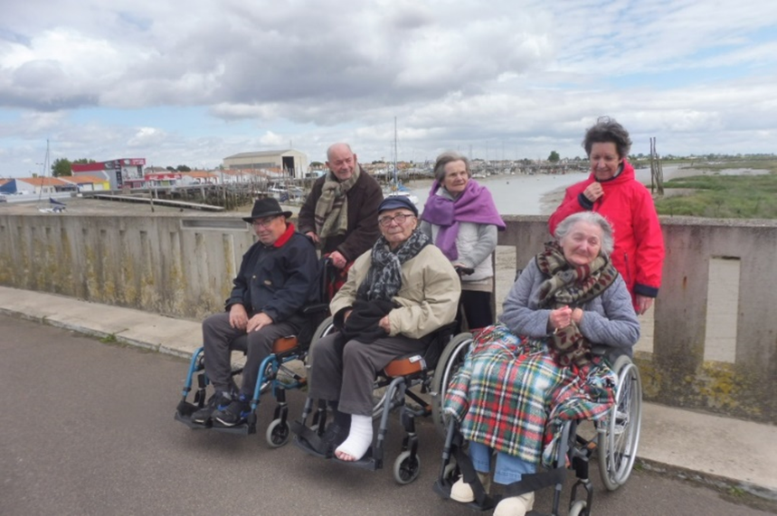

Slide 6
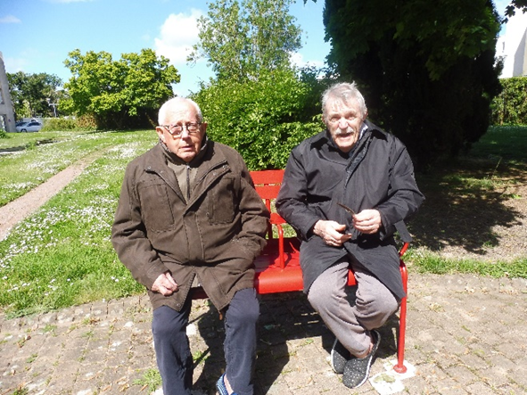
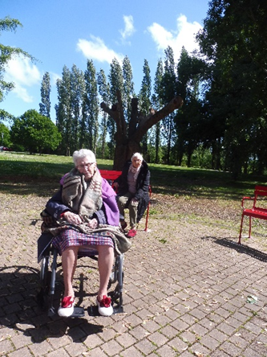
Les balades dans le parc sont toujours un moment pour se ressourcer.

Slide 7
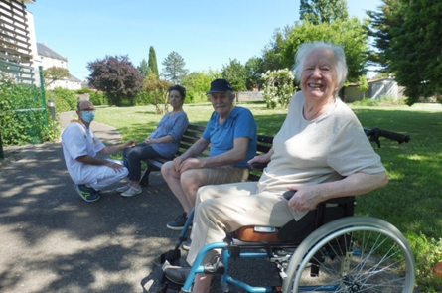
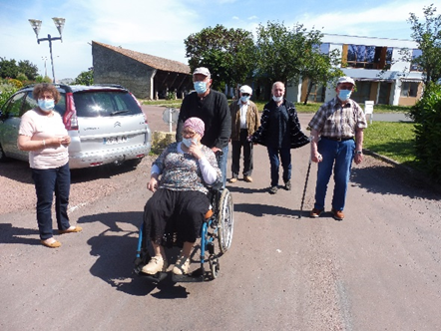

Slide 8
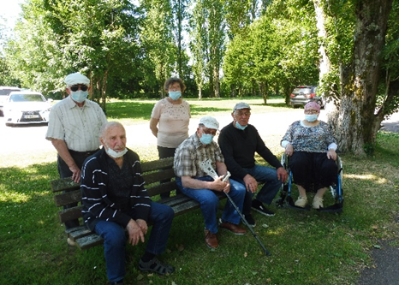

Slide 9
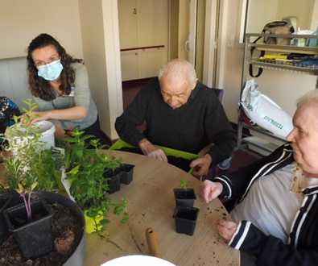
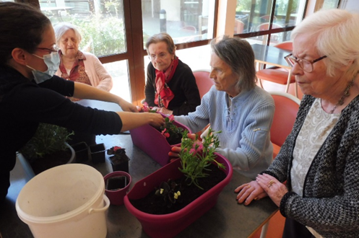
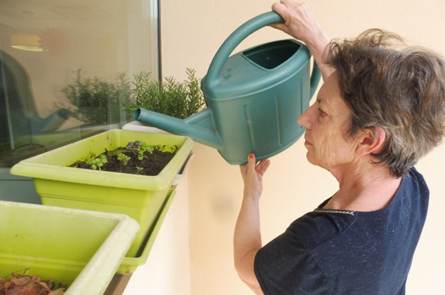
Ainsi que l’atelier jardinage thérapeutique et l’entretien des jardinières.

Slide 10
